Slide 1
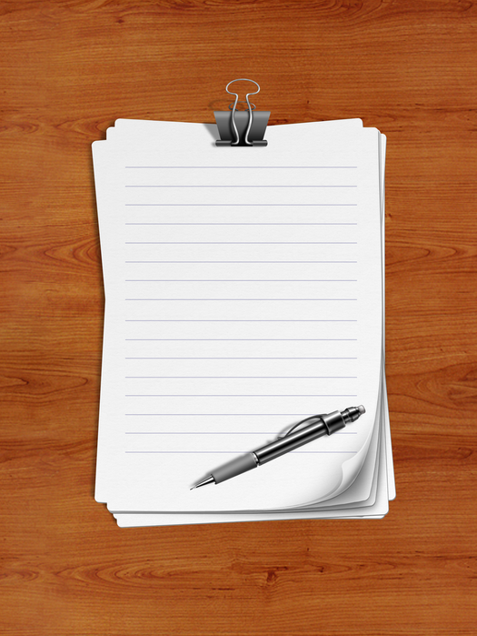



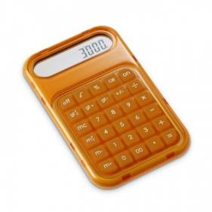
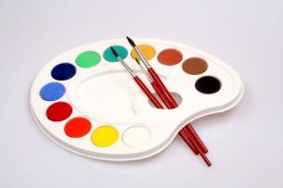
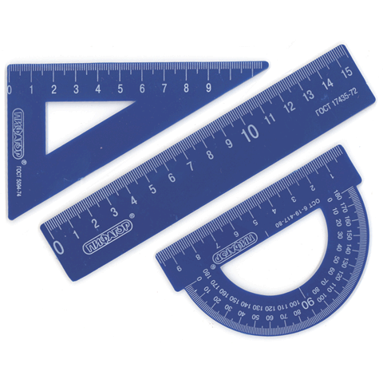
МКДОУ «Детский сад №3 п. Теплое»
Загадки
о школе
Подготовил воспитатель
подготовительной к школе
группы Галицкая Е. В.

Slide 2


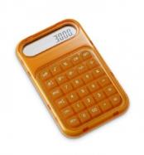
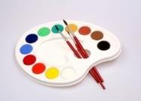
Дорогие наши выпускники,
скоро вы пойдете в школу
и станете учениками.
Предлагаем вам отгадать
загадки о школе!

Slide 3

Стоит весёлый, светлый дом.
Ребят проворных много в нём.
Там пишут и считают,
Рисуют и читают.
(Школа)

Slide 4

Первоклассники
Открыла двери школа,
Впустила новосёлов.
Кто, ребята, знает,
Как их называют?
(Ученики)

Slide 5

Не куст,
а с листочками,
Не рубашка, а сшита,
Не человек,
а рассказывает.
(Книга)

Slide 6
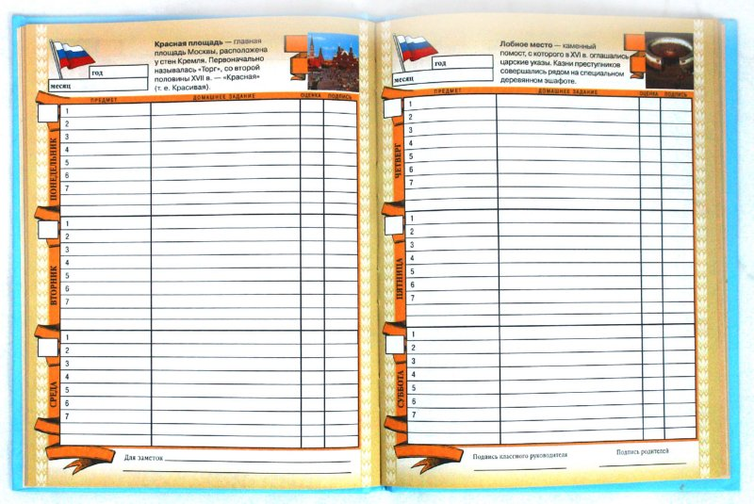
Пишем в нём заданья на дом–
Ставят нам отметки рядом,
Коль отметки хороши,
Просим: «Мама, подпиши!»
Дневник
(Дневник)

Slide 7

Кулик не велик,
Да целой сотне велит:
То сядь да учись,
То встань, разойдись.
(Звонок)

Slide 8

По зелёному морю
Белая лодка плывет.
Где проплывает,
Там след оставляет.
(Ластик)

Slide 9
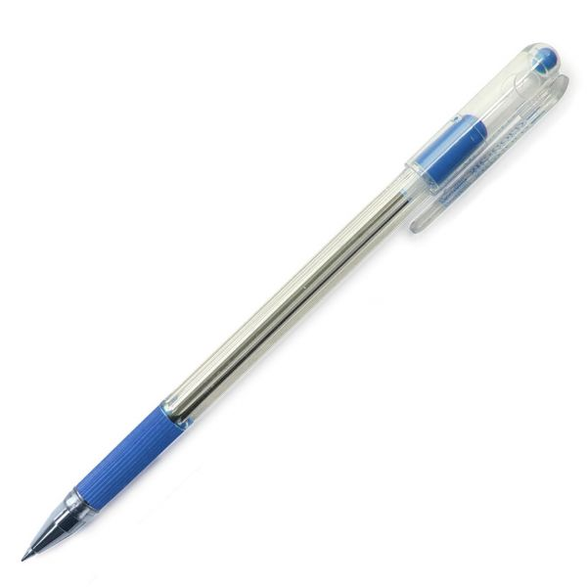
В снежном поле
по дороге
Мчится конь мой одноногий
И на много-много лет
Оставляет синий след.
(Ручка)

Slide 10
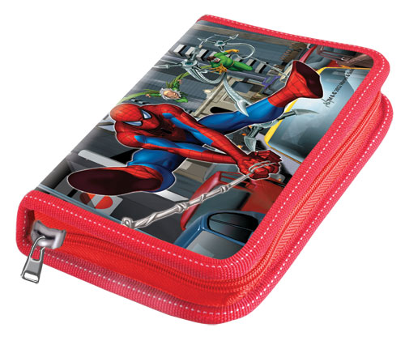
На коробку я похож,
Ручки ты в меня кладешь.
Школьник, ты меня узнал?
Ну, конечно, я - …
(Пенал)

Slide 11

Не похож на человечка,
Но имеет он сердечко,
И работе круглый год
Он сердечко отдаёт.
Он и чертит, и рисует.
А сегодня вечерком
Он раскрасил мне альбом.
(Карандаш)

Slide 12

Новый дом несу
в руке,
Двери дома
на замке,
А живут в доме том Книжки, ручки
и альбом.
(Портфель)

Slide 13

Свою косичку
без опаски
Она обмакивает
в краски.
Потом окрашенной косичкой
В альбоме водит
по страничке.
(Кисть)

Slide 14
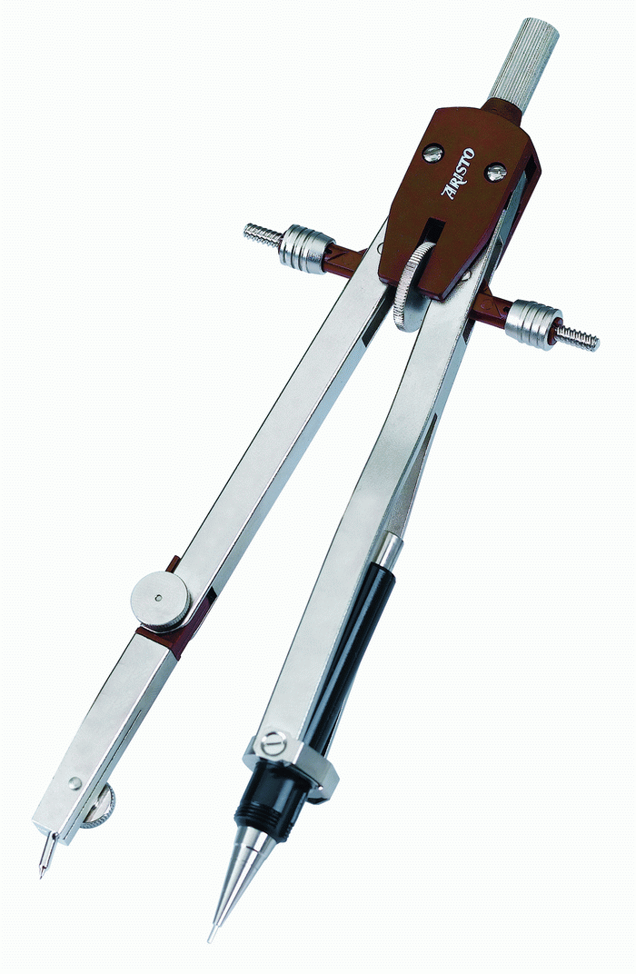
Сговорились две ноги
Делать дуги и круги.
(Циркуль)

Slide 15
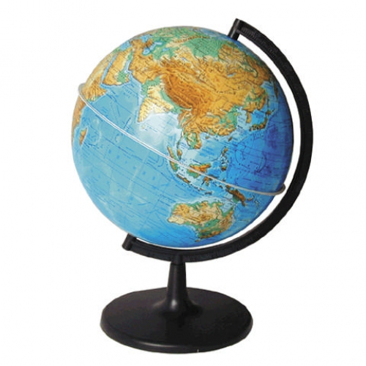
На ноге стоит одной,
Крутит, вертит головой.
Нам показывает страны,
Реки, горы, океаны.
(Глобус)

Slide 16
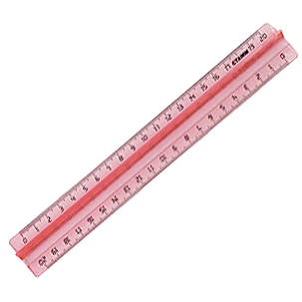
Я люблю прямоту,
Я сама прямая.
Сделать новую черту
Вам я помогаю.
Что-нибудь без меня
Начертить сумей-ка.
Угадайте-ка, друзья,
Кто же я? - ...
(Линейка)

Slide 17

То я в клетку, то
в линейку, —
Написать по ним сумей-ка,
Можешь
и нарисовать, Называюсь я...
(Тетрадь)

Slide 18

Есть, друзья, такая птица:
Если сядет на страницу,
Очень рад бываю я,
А со мною вся семья.
(Оценка «5»)

Slide 19
Молодцы!!!
Спасибо за
внимание!
Автор шаблона: учитель начальных классов школы- лицея № 101 г.Караганды Зобнина И.Е.

